Slide 1
GameSystem開発指南書６
0からの開発
Polygon描画

Slide 2

・画面Clearができたので描画してみよう。
それでは、Graphicの描画に関して見ていきましょう。DirectX11の3D環境が標準なので2D表示には少し3Dを知る必要が
あります。
・polygon（ポリゴン）を知る。
必ず知ってもらう必要があるのがPolygonです。ポケモンのポリゴンじゃないよ。下図のような面の事です
Polygon（面）
Edge（線）
Point（頂点）
このPolygonにGraphicを張り付けて表示させる事になります。
Polygonにgraphicを張り付けて表示する
いきなりgraphicを張り付けてのPolygon表示は難しいので、ただの三角Polygonの表示からやってみましょう。

Slide 3
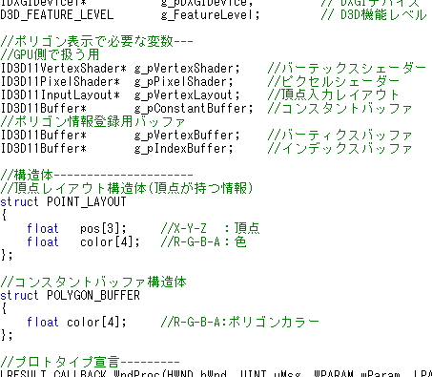
・Polygonの表示に必要なモノをcoatingする。
必要なglobal変数と構造体を宣言しましょう。説明はDirectXの初期化の時みたいに後で行います。

Slide 4
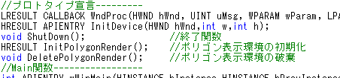
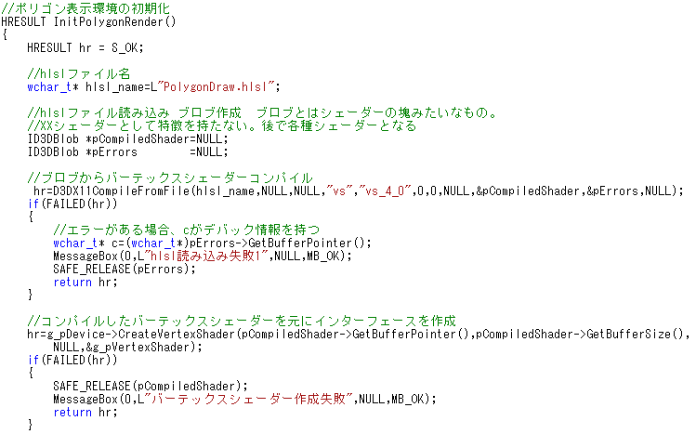
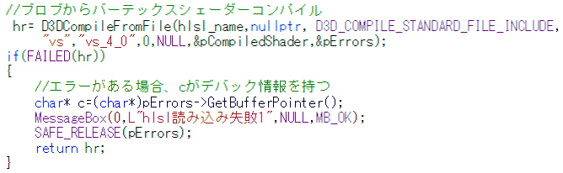
追加
Polygon表示環境の初期化関数はcallback関数の次に書いてください。

Slide 5
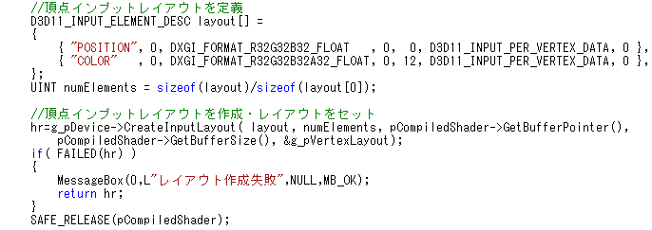
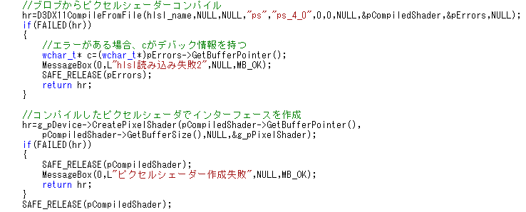
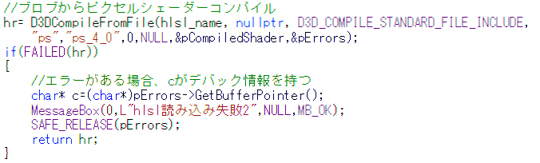

Slide 6
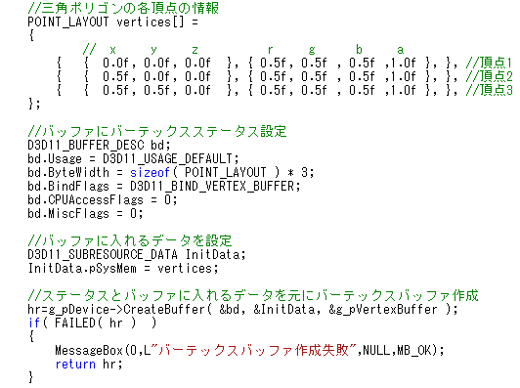

Slide 7
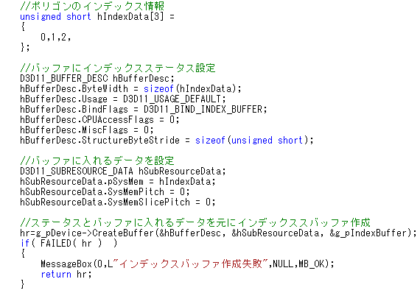

Slide 8
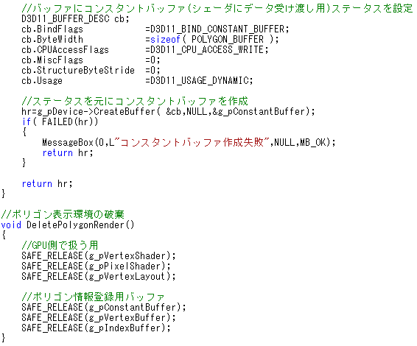
初期化関数が書き終わったら
次は破棄関数を作りましょう。

Slide 9
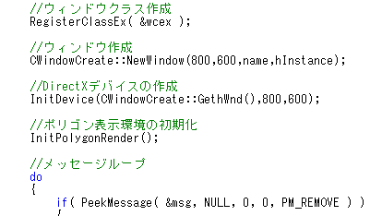
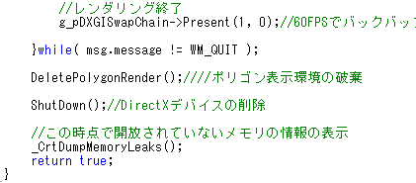
追加
追加

Slide 10
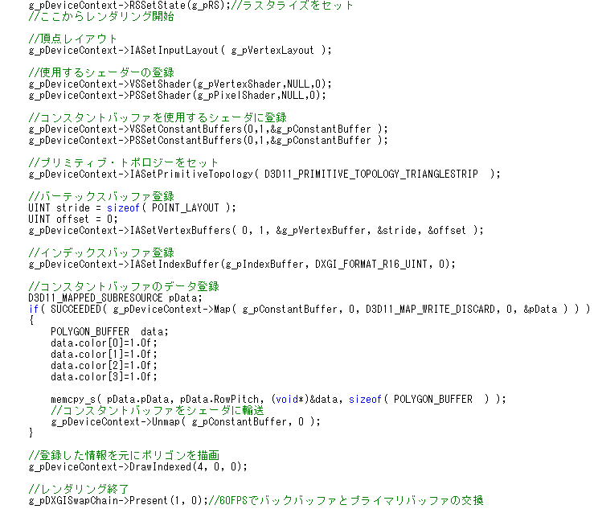
RenderingS開始からRendering終了に、描画に必要なProgramを用意する

Slide 11
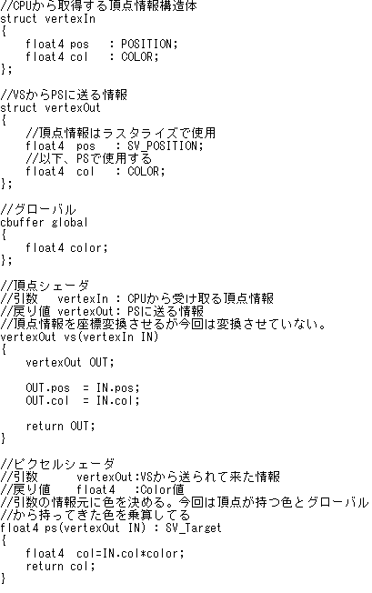
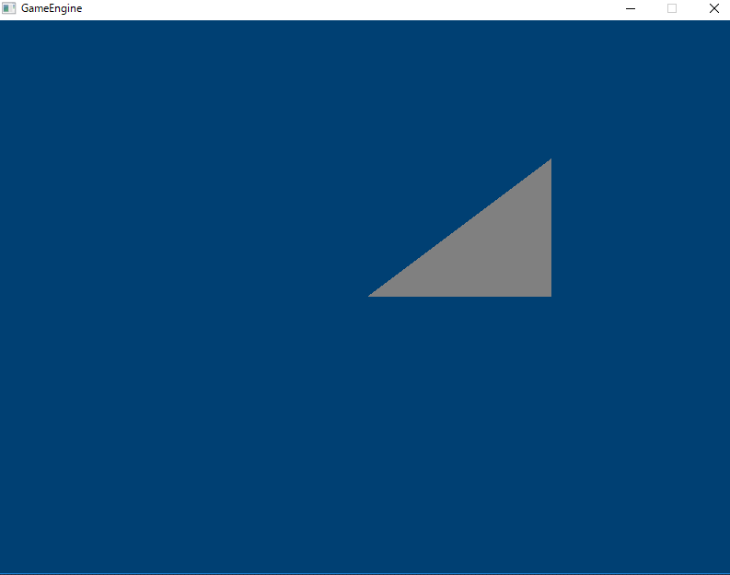
PolygonDraw.hlsl
Polygonを表示するにはHLSLという言語で書かれた識別子が.hlslのfileが必要
となります。
このfileは一種のProgramですが、CPUではなく、GPUを動かすモノです。
Polygon表示はGPUでの演算が必須となるため、このProgramを書いたfileは
同folderに入れておく必要があります。SolutionExplorerでLyncまでする必要は
ありません.
また、このfileはメモ帳で空っぽのPolygonDraw.hlslを作成して
VisualStudioでcodeを打ち込みました。
SolutionExplorerでLyncすると楽ですが、必ずCompileはしないようにproperty
のflagを立てましょう。
（わからないなら先生を読んでね）
Programを全て打ったらF5で実行してみてください。三角形がでたらOKです

Slide 12
・表示部分からは、基本的にDeviceでinterfaceを作成し、DeviceContextに情報を登録して描画の流れになります。
描画の流れを見ていきましょう。
IDXGISwapChain* m_pDXGISwapChain
ID3D11PixelShader* m_pPixelShader
ID3D11VertexShader*m_pVertexShader;
ID3D11SamplerState* m_pSampleLinear
GPU
CPU
RenderBuffer
(BackBuffer)
Pixel
Shader
Vertex
Shader
色
頂点
ID3D11Buffer* m_pIndexBuffer
情報
ID3D11Buffer* m_pVertexBuffer
ID3D11RenderTargetView m_pRTV;
ID3D11Buffer* m_pConstantBuffer
頂点情報を元にPolygonが作られ、最終的にBufferの1pixel単位でどのような色を設定するかを決めるための流れです。
これらはDeviceContextが行うので設定しなければならない。
それでは、programを見ながら理解を深めましょう。

Slide 13
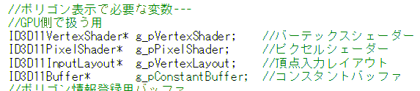
・説明
ID3D11VertexShader:頂点シェーダー インターフェイスは、頂点シェーダー ステージを制御する実行可能プログラム
(頂点シェーダー) を管理します。 https://msdn.microsoft.com/ja-jp/library/ee420044.aspx
ID3D11PixelShader:ピクセル シェーダー インターフェイスは、ピクセル シェーダー ステージを制御する実行可能プロ
グラム (ピクセル シェーダー) を管理します。 https://msdn.microsoft.com/ja-jp/library/ee419858.aspx
描画するためには、GPUを触るので、このようなinterfaceが必要となります。
pixelの色を決定
頂点の位置元にpolygon作成しpolygonの場所にpixelを設置
頂点の位置変更
Pixel
Shader
Rasterize
Vertex
Shader
色
頂点
ID3D11PixelShader
ID3D11VertexShader
GPU

Slide 14
ID3D11InputLayout：入力レイアウト インターフェイスは、入力アセンブラー ステージの入力データにアクセスします。
https://msdn.microsoft.com/ja-jp/library/ee419857.aspx
Pixel
Shader
Rasterize
Vertex
Shader
頂点
GPU
ID3D11InputLayout
ID3D11InputLayoutは、CPUからGPUに各頂点の情報を送る時に使う頂点の要素の配置設計図
これが無いと、CPUからGPUに送る頂点がどのような情報なのかがわからない。
Data１：POSITION
Data２：COLOR
VertexShader
float 3つ分の POSITION道
float 3つ分の COLOR道
位置 float X・Y・Z
色 float R・G ・B
頂点
CPUからGPUに輸送する頂点構造体型って感じです。
GPUに送られたDataは、指定した名前（今だと、POSITIONやCOLOR）の場所に送られる

Slide 15

ID3D11Buffer* バッファー インターフェイスは、構造化されていないメモリーであるバッファー リソースにアクセスします。バッファーには
通常、頂点データまたはインデックス データが保存されます。
https://msdn.microsoft.com/ja-jp/library/ee419532.aspx
ID3D11Bufferは、ただの情報を保存しておくためのbufferです。このbufferでどのような情報を持つのかは、
こちらで設定できます。これは、ConstantBufferにする予定です。ConstantBufferはCPUからGPUに値を輸送buffer
です。頂点の情報とは別の情報を送る事ができます。定数bufferとも言います。
Polygonを表示させるために必要なbufferです。頂点情報を入れるBufferInterface「頂点（Vertex）buffer」と面を構成順番を入れる
「Indextbuffer」を作ります。

Slide 16
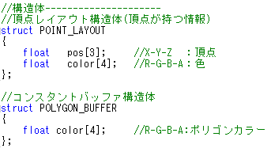
[0]
頂点[3]=
{
｛ ｛位置1｝, ｛色｝ ｝//[0]
｛ ｛位置2｝, ｛色｝ ｝//[1]
｛ ｛位置3｝, ｛色｝ ｝//[2]
}
index[3]=
｛
0,1,2 // 0→1→2の順番で三角形を作る
｝
1
3
2
[2]
[1]
Polygonの各頂点が持つ情報
Polygonの構成する順番情報
頂点・indexがもつDataをBuffer化することで、GPUにDataを頂点layout通りに送ることができる。頂点・indexBuffer化した情報
は基本的に変更はしない。
頂点の構造体とConstantBuffer構造体型です。このようなDataを輸送する事になります。
頂点・ConstantのMemberもこちらで自由に変更できます。Graphicを張り付けする時はまたこの辺りを変更があります。

Slide 17
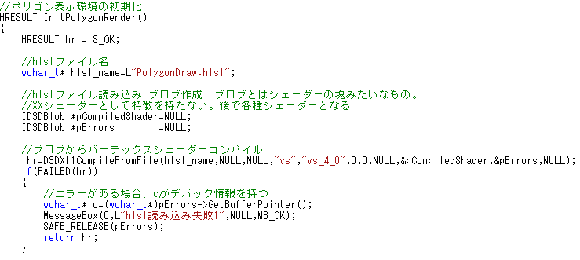
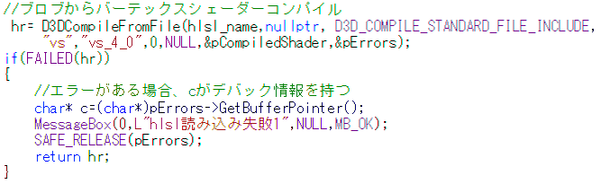
それでは、Polygon表示の環境を整えてる関数から見ていきましょう。
ここでは、hlslで書かれたProgramをcompileしています。DirectX11では、 D3DCompileFromFileでcompileします。
CompileしたDataはBlinn（ブロブ）というCompile済み情報になります。
また、Errorがある場合は、pErrorsに帰ってきますのでDebugでcの文字列を見る必要があります。CPUErrorで無いので通常のErrorとして認識されません。
D3DCompileFromFileでは、 PolygonDraw.hlslに含まれる“vs”という関数名をShaderVersion4.0（”vs_4_0”）でcompileするように引数で設定しています。次のpageで関数説明がありますが、すごく見ずらいです。

Slide 18
D3DX11CompileFromFile：ファイルを元にエフェクトをコンパイルします。
HRESULT D3DX11CompileFromFile(
LPCTSTR pSrcFile,
CONST D3D10_SHADER_MACRO *pDefines,
LPD3D10INCLUDE pInclude,
LPCSTR pFunctionName,
LPCSTR pProfile,
UINT Flags1,
UINT Flags2,
ID3DX11ThreadPump *pPump,
ID3D10Blob **ppShader,
ID3D10Blob **ppErrorMsgs,
HRESULT *pHResult
);
パラメータ
pSrcFile
シェーダー コードが格納されているファイルの名前です。コンパイラーの設定で Unicode が必要な場合、データ型 LPCTSTR は LPCWSTR に解決されます。それ以外の場合、データ型は LPCSTR に解決されます。
pDefines
(省略可能)マクロ定義の配列へのポインターです (「D3D10_SHADER_MACRO」を参照」)。配列の最後にある構造体は終端子の役割を果たすため、すべてのメンバーをゼロに設定しておく必要があります。使用しない場合は、pDefines を NULL に設定します。
pInclude
(省略可能)インクルード ファイルを扱うインターフェイスへのポインターです。これを NULL に設定すると、シェーダーに #include が記述されている場合はコンパイル エラーが発生します。
pFunctionName
シェーダーの実行が開始されるシェーダー エントリポイント関数の名前です。
pProfile
シェーダー モデルを指定する文字列。シェーダー モデル 2、シェーダー モデル 3、またはシェーダー モデル 4 の任意のプロファイルを使用できます。
Flags1
シェーダー コンパイル フラグです。
Flags2
エフェクト コンパイル フラグです。
pPump
スレッド ポンプ インターフェイスへのポインターです (「ID3DX11ThreadPump インターフェイス」を参照してください)。この関数を、処理が完了するまで戻らないようにするには、NULL を指定します。
ppShader
コンパイル済みシェーダーおよび埋め込みのデバッグ情報とシンボル テーブル情報を格納するメモリーへのポインターです。
ppErrorMsgs
コンパイル時に発生したエラーと警告の一覧を格納するメモリーへのポインターです。これらのエラーや警告は、デバッガーからのデバッグ出力と同じです。
pHResult
戻り値へのポインターです。NULL でもかまいません。pPump が NULL でない場合は、非同期的な実行が完了するまで、pHResult は有効なメモリー位置でなければなりません。
戻り値
戻り値は、「Direct3D 11 のリターン コード」に示すいずれかの値です。
https://msdn.microsoft.com/ja-jp/library/ee416856.aspx
D3DCompileFromFileが英語しかなかったので
過去のcompileのやつを載せておきます。
英語がなんぼのもんじゃーっ人は、 D3DCompileFromFile
をWebで検索してください

Slide 19
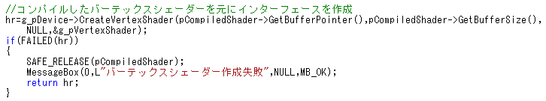
Device：：CreateVertexShader関数で、 VertexShaderでcompileした結果であるBlinnからVertexShaderのinterfaceを作成。
ID3D11Device::CreateVertexShader
コンパイル済みシェーダーから、頂点シェーダー オブジェクトを作成します。
HRESULT CreateVertexShader(
const void *pShaderBytecode,
SIZE_T BytecodeLength,
ID3D11ClassLinkage *pClassLinkage,
ID3D11VertexShader **ppVertexShader
);
パラメータ
pShaderBytecode：コンパイル済みシェーダーへのポインターです。
BytecodeLength：コンパイル済み頂点シェーダーのサイズです。
pClassLinkage：クラス リンク インターフェイスへのポインターです (「ID3D11ClassLinkage」を参照してください)。この値には NULL を指定できます。
ppVertexShader：ID3D11VertexShader インターフェイスへのポインターのアドレスです。この値が NULL の場合は、その他のパラメーターがすべて検証され、すべてのパラメーターが検証で正常であった場合、この API は S_OK ではなく S_FALSE を返します。
戻り値：のメソッドは、「Direct3D 11 のリターン コード」のいずれかを返します。
https://msdn.microsoft.com/ja-jp/library/ee419807.aspx

Slide 20
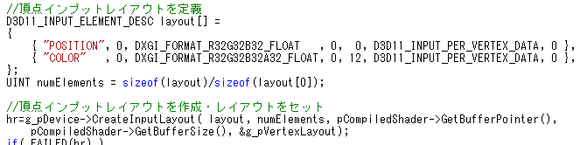

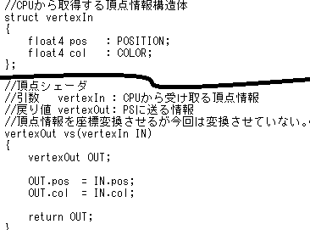
これを元にlayoutを設定
GPUに送る頂点情報をLayout設定し、CreateInputLayoutでinterfaceを作成してる。
各頂点が持つ情報
“POSITION”
3つMember、各Float型、32bit
“COLOR”
４つMember、各Float型、32bit
0byte
12byte
28byte
PolygonDraw.hlsl
POSITIONやCOLORはSemantics（セマンティック）と言うDataの識別Codeです。
shaderProgram内にある同じ識別codeが付いた引数に頂点の各情報が送ら
れる事になります。
引数に設定しておけば、CPUからGPUへ頂点情報が情報が送られる。

Slide 21
D3D11_INPUT_ELEMENT_DESC
入力アセンブラー ステージの単一の要素についての記述です。
typedef struct D3D11_INPUT_ELEMENT_DESC {
LPCSTR SemanticName;
UINT SemanticIndex;
DXGI_FORMAT Format;
UINT InputSlot;
UINT AlignedByteOffset;
D3D11_INPUT_CLASSIFICATION InputSlotClass;
UINT InstanceDataStepRate;
} D3D11_INPUT_ELEMENT_DESC;
メンバ
SemanticName
シェーダー入力署名でこの要素に関連付けられている HLSL セマンティクスです。
SemanticIndex
要素のセマンティクス インデックスです。セマンティクス インデックスは、整数のインデックス番号によってセマンティクスを修飾するものです。セマンティクス インデックスは、同じセマンティクスの要素が複数ある場合にのみ必要です。たとえば、4x4 のマトリクスには 4 個の構成要素があり、それぞれの構成要素にはセマンティクス名として matrix が付けられますが、4 個の構成要素にはそれぞれ異なるセマンティクス インデックス (0、1、2、3) が割り当てられます。
Format
要素データのデータ型です。「DXGI_FORMAT」を参照してください。
InputSlot
入力アセンブラーを識別する整数値です (「入力スロット」を参照してください)。有効な値は 0 ～ 15 であり、D3D11.h で定義されています。
AlignedByteOffset
(省略可能)各要素間のオフセット (バイト単位) です。前の要素の直後で現在の要素を定義するには、D3D11_APPEND_ALIGNED_ELEMENT を使用すると便利です。必要に応じてパッキング処理も指定できます。
InputSlotClass
単一の入力スロットの入力データ クラスを識別します (「D3D11_INPUT_CLASSIFICATION」を参照してください)。
InstanceDataStepRate
バッファーの中で要素の 1 つ分進む前に、インスタンス単位の同じデータを使用して描画するインスタンスの数です。頂点単位のデータを持つ要素 (スロット クラスは D3D11_INPUT_PER_VERTEX_DATA に設定されています) では、この値が 0 であることが必要です。
解説
入力レイアウト オブジェクトには構造体の配列が格納されます。それぞれの構造体は、入力スロットから読み込まれる 1 つの要素を定義します。入力レイアウト オブジェクトを作成するには、ID3D11Device::CreateInputLayout を呼び出します。例については、「入力レイアウト オブジェクトの作成」を参照してください。
https://msdn.microsoft.com/ja-jp/library/ee416244.aspx
D3D11_INPUT_ELEMENT_DESCで頂点の各要素をLayoutを書く。

Slide 22
ID3D11Device::CreateInputLayout
入力アセンブラー ステージで使用される入力バッファー データを記述するための入力レイアウト オブジェクトを作成します。
HRESULT CreateInputLayout(
const D3D11_INPUT_ELEMENT_DESC *pInputElementDescs,
UINT NumElements,
const void *pShaderBytecodeWithInputSignature,
SIZE_T BytecodeLength,
ID3D11InputLayout **ppInputLayout
);
パラメータ
pInputElementDescs
入力アセンブラー ステージの入力データ型の配列です。各データ型は要素の記述によって示されます (「D3D11_INPUT_ELEMENT_DESC」を参照してください)。
NumElements
入力要素の配列内の入力データ型の数です。
pShaderBytecodeWithInputSignature
コンパイル済みシェーダーへのポインターです。コンパイル済みシェーダー コードには、要素の配列との比較で検証される入力シグネチャが格納されます。「解説」を参照してください。
BytecodeLength
コンパイル済みシェーダーのサイズです。
ppInputLayout
作成される入力レイアウト オブジェクトへのポインターです (「ID3D11InputLayout」を参照してください)。他の入力パラメーターを検証するには、このポインターを NULL に設定して、メソッドから S_FALSE が返されることを確認します。
戻り値
メソッドが正常終了した場合、リターン コードは S_OK です。失敗した場合のエラー コードについては、「Direct3D 11 のリターン コード」を参照してください。
解説
作成した入力レイアウト オブジェクトは、描画 API を呼び出す前に入力アセンブラー ステージにバインドする必要があります。
シェーダー シグネチャから入力レイアウト オブジェクトが作成されると、同じ入力シグネチャ (セマンティクスを含む) を持つ他のシェーダーでこの入力レイアウト オブジェクトを再使用できます。これによって、同じ入力を持つ多数のシェーダーを使用する場合に、入力レイアウト オブジェクトの作成が簡素化されます。
入力レイアウト宣言のデータ型がシェーダー入力シグネチャのデータ型と一致しない場合、コンパイル時に CreateInputLayout に関する警告が生成されます。この警告は、単にレジスタからの読み込み時にデータが再解釈される可能性があることに注意を向けるためのものです。再解釈が意図的な場合、この警告は無視することができます。また、両方の宣言でデータ型を一致させて警告を解消することもできます。
https://msdn.microsoft.com/ja-jp/library/ee419795.aspx

Slide 23
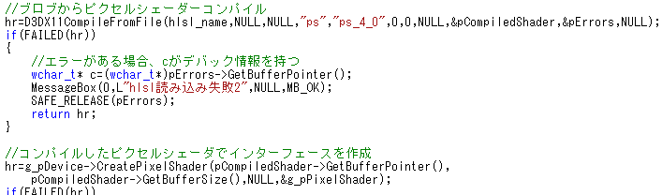

VertexShaderでもやりましたが、今度はPixelShaderで行います。PixelShaderは、rasterizerされた、各pixelにどのような色を
入れるかを決める場所です。
1
3
2
VertexShaderで各頂点の位置を決める
RasterizerでPolygonをドット(dot)
にする
PixelShaderで各Dotに色を決定
D3DCompileFromFileでは、 PolygonDraw.hlslに含まれる“ps”という関数名をPixelVersion4.0（”ps_4_0”）でcompileするように引数で設定しています。

Slide 24
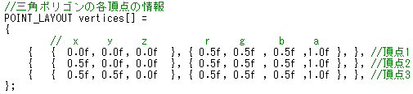
表示させる三角形のPolygon情報を設置、3Dでは、原点は真ん中にあるのでこの設定の場合は以下のような位置となる。
(-1.0,1.0)
(1.0,1.0)
また、各頂点で、RGB共に0.5ｆにしてるので鼠色のような色になる。
(0.0,0.0)
(-1.0,-1.0)
(1.0,-1.0)
これらは、頂点の情報ではあるが、まだbuffer化してるわけでないので、このままではGPUに送ることはできない

Slide 25
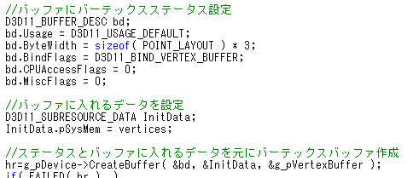
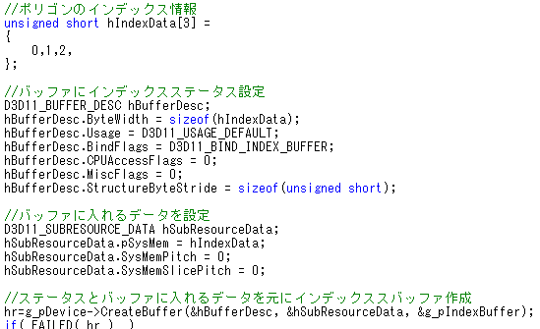
三角Polygon
三角PolygonのDataSize
三点なので×３してる
このbufferをVertexBufferとして扱うと設定
三角Polygonの先頭address
Statusと入れるDataを設定してCrearteBuffer関数でbufferのinterfaceを作成します。
登録するIndex情報size
登録するIndex情報の先頭address
このbufferをIndexBufferとして扱うと設定
Polygonを構成するlineを描くための順番をbufferに登録し
Indexbufferのinterfaceを作成しています。

Slide 26
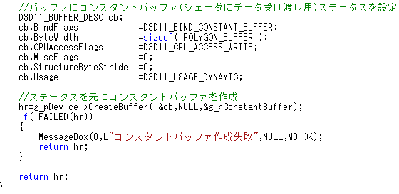

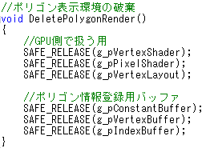
このbufferをConstantBufferとして扱うと設定
GPUに持っていく情報をsizeを設定
Vertexbufferやindexbuffer同様に、Device::CreateBufferでConstantbufferのinterfaceを作成する。
Constantbufferの中身は描画時に用意するになるのでここでは作成だけとなります。
Program終了時に環境を破棄する関数を用意し、破棄用のMacroのSAFE_RELEASEで
Deviceで作成したモノは破棄しましょう。

Slide 27
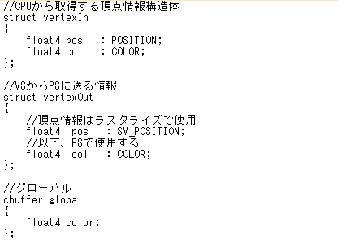
PolygonDraw.hlsl部分の説明
GPUの命令を与えるのがHLSL（HighLevelShaderLanguage）です。
見た感じ、C言語に似てるため取っ付きやすい言語です。
それでも、専用の関数や変数の型があるので少しずつ覚えて
いきましょう。
Float4型
｛
r | x ：float
g | y ：float
b | z ：float
a | w ：float
｝;
Float4型は４つの要素を持った構造体です。
Member変数名が色・位置など多様に扱える
ように名前が共由している。
色で使う場合はrgba・vectorや位置ではxyzw
で名前を使い分けることができるので便利
:POSITIONや:COLORなどのSemanticsと言う識別Codeを設定しないといけません。これが無いとCPUから持ってくる頂点情報の
受け取り先が無くGPUは作業しません。なぜ、このような設定をするのかと言うと、CPUとGPUはHardが別だからです。
：SV_POSITIONは、Rasterizerする位置情報という識別Codeです。
これらの構造体がどのように扱われるが見てみましょう。
忘れてた、cbufferの部分はConstantbufferで送られる先です。これにはsemanticsはいりません。

Slide 28
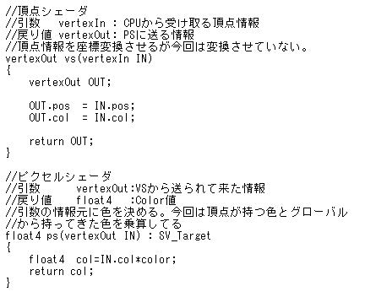

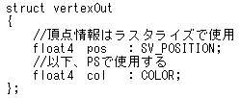

Vertexbuffer
頂点layoutを元にDataが送られる
このProgramは、GPU側で何もしないでそのまま
RenderBufferに色を書き込んでくれと言う命令です。
なので、VertexBufferから送られたDataは各shader
関数で代入しかしていない。
そのままOUTに代入
SV_POISIONのDataは
Rasterizerで使用
同じsemanticsなので送られる
ここのsemanticsは、戻り値に対してのモノです。SV_Targetは描画先を指します
RenderBuffer
Constantbufferで送られたDataをそのまま乗算
描画される

Slide 29
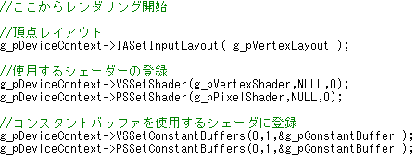
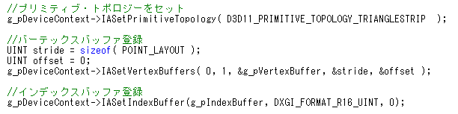
・Renderingの部分を見る
さて、Renderingの実装部分を見ていきましょう。
これまで作ったInterfaceをDeviceContextに登録します。
Polygonを表示するのに必要な
・layout
・VertexShader
・PixelShader
・Shaderで使用するConstantBuffer
をDeviceContextに登録
PrimitiveTopologyとは、どのように頂点と頂点を結ぶで面や線を描くのかと言うモノです。
D3D11_PRIMITIVE_TOPOLOGY_TRIANGLESTRIPは、indexの番号順に三角形を作るtypeです。
https://msdn.microsoft.com/ja-jp/library/ee419690.aspx
https://msdn.microsoft.com/ja-jp/library/ee416253.aspx
Polygonを描画するのに必要なVertex・IndexBufferを登録。

Slide 30
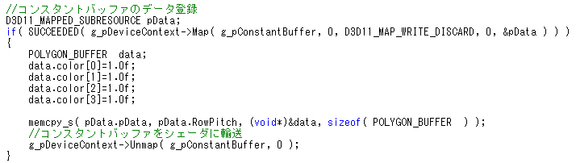

白色
ConstantBufferの中身を更新している場所です。
初めに、MapMethodで、ConstantBufferのMemory空間をpDataにaddressを渡しています。
ConstantBufferに渡すDataを作成し、DataをCopyしUnMapでaddressを引き上げ、DeviceContextに設定します。
さて、これで、必要なDataは登録しました。最後にDrawIndexedMethodで描画します
ココ！４ではなく・・・。３でした。変更しましょう
描画するindex数を入れて描画します。 これで三角形のPolygonの説明は終了です。
https://msdn.microsoft.com/ja-jp/library/ee419591.aspx

